Slide 1

第四章
JSP隐式对象之作用域通信对象

Slide 2



回顾
提问
何为作用域？
JSP隐式对象中作用域通信对象有哪些？它们的区别？
什么是会话？
什么是访问控制？如何实现访问控制？
如何为网站增加已访问人数统计？

Slide 3

上机任务
实现《小型电影DVD在线销售系统》后台管理的访问控制。
实现《小型电影DVD在线销售系统》已访问人数统计。
实现《小型电影DVD在线销售系统》前端根据电影分类浏览电影DVD列表功能。
实现电影DVD列表的分页功能。

Slide 4

训练技能点
掌握JSP作用域通信对象的用法（pageContext、request、session、application对象）
掌握使用session对象完成访问控制
掌握使用application对象完成网站已访问人数统计
掌握在超链接中传递参数

Slide 5
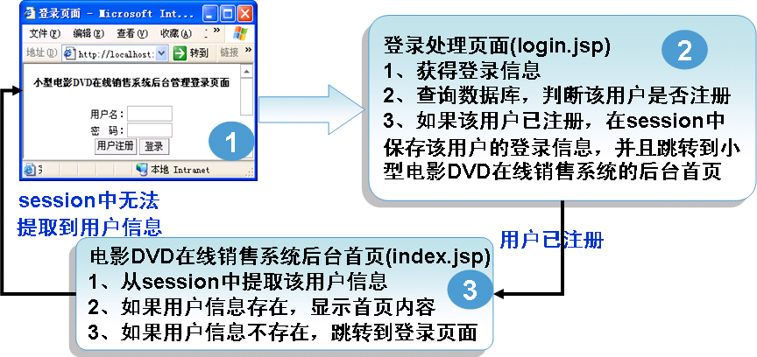
任务1
任务说明
  完成《小型电影DVD在线销售系统》后台管理访问控制，要求用户必须通过系统后台管理登录页面才能访问系统后台管理的首页。访问控制流程如图所示。
Notes:
演示时请注释掉调用有参构造方法初始化对象并调用狗狗的自我介绍方法的代码。

Slide 6
任务1
掌握要点
  session隐式对象。

Slide 7
任务1
实现思路
  在数据库访问类UsersDAOImpl中完成登录验证的doLogin方法。
  完成登录验证页面doLogin.jsp，这个页面非常关键，首先需要验证用户是否已经注册，如果已经注册，在session中保存已经注册的用户信息，显示后台管理首页内容，否则回到登录页面。
  创建完成访问控制的JSP文件checkSession.jsp
  后台管理首页和其他二级页面使用include指令引入该文件。
共性问题讲解、规范代码展示

Slide 8
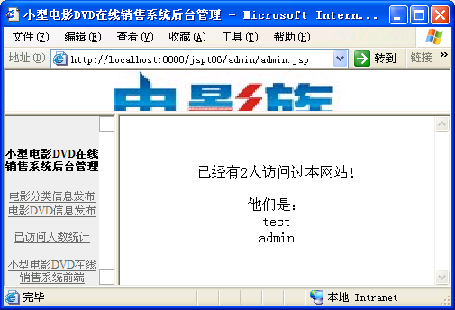
任务2
完成《小型电影DVD在线销售系统》已访问人数统计 。页面效果如图所示。

Slide 9
任务2
掌握要点
  application隐式对象 。

Slide 10
任务2
实现思路
  修改登录验证页面doLogin.jsp，这个页面非常关键，除了之前完成的访问控制功能外，我们需要新增把已经登录用户信息存入一个集合中，然后把该集合放入全局范围application对象中的功能。
  完成左导航页面left.jsp，这个页面相对比较简单，其中包括已访问人数统计的超链接，链接到已访问人数统计页面countLoginedUsers.jsp。
  创建已访问人数统计页面countLoginedUsers.jsp，把已经登录用户集合从全局范围内取出来，计算已经登录用户数并逐条显示已登录用户名。
共性问题讲解、规范代码展示

Slide 11
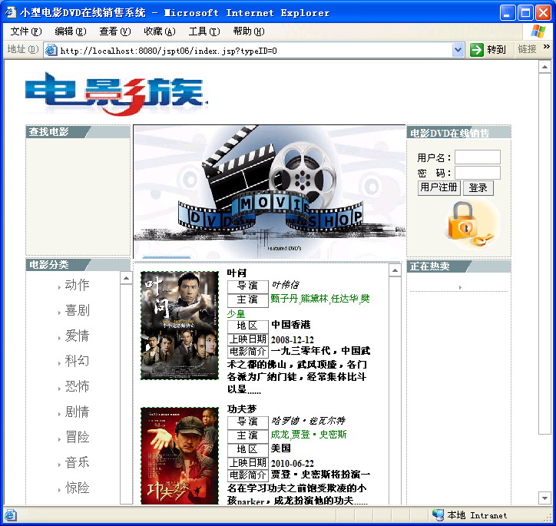
任务3
完成根据电影分类浏览电影列表功能，提供给普通用户浏览各种类型的电影。页面效果如图所示。

Slide 12
任务3
掌握要点
  在超链接中传递参数。

Slide 13
任务3
实现思路
  在电影分类上面添加超链接，然后在超链接中传递参数：电影分类ID。
  创建JSP文件moviesList.jsp，完成根据电影分类浏览电影列表功能。
  在首页中使用include指令引入moviesList.jsp。
共性问题讲解、规范代码展示

Slide 14
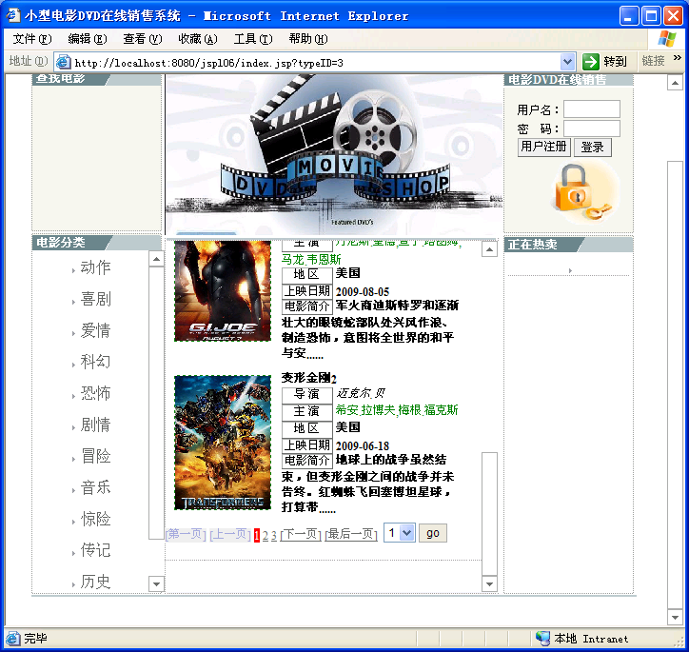
任务4
完成电影DVD列表分页功能。页面效果如图所示。
分页导航条

Slide 15
任务4
掌握要点
  掌握如何进行数据库分页。
  掌握如何在JSP中实现分页。

Slide 16
任务4
实现思路
  如果当前的页码=1，导航条的[第一页] [上一页]和第一页的页码1不可用，下拉选择框中显示当前页码。
  如果当前的页码>1并且小于总页数。导航条的[第一页] [上一页] [下一页] [最后一页] 均可用，当前页的页码不可用，下拉选择框中显示当前页码。
  如果当前的页码等于总页数。导航条的[下一页] [最后一页] 不可用，当前页的页码不可用，下拉选择框中显示当前页码。

Slide 17
任务4
关键步骤
  创建listByPage.jsp，完成分页导航条 。
  教员讲解 listByPage.jsp。
共性问题讲解、规范代码展示

Slide 18
总结
本次上机总结

Slide 19
作业

Slide 20
Thank You!

